Slide 1

OFICIALES DE PROTECCIÓN A LA INFANCIA
Nombre de la Presentación

Slide 2
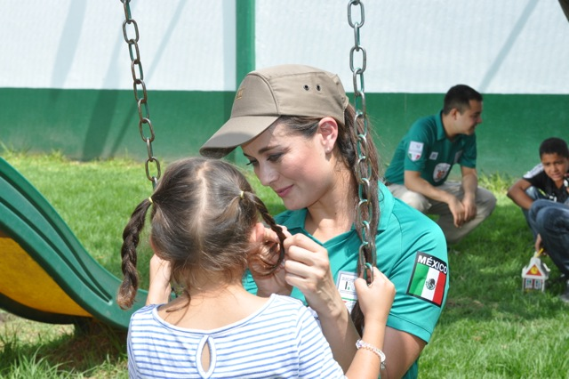
DISTRIBUCIÓN
Delegacion Federal | Total
1. Aguascalientes | 5
2. Baja California | 20
3. Baja California Sur | 4
4. Campeche | 7
5. Chiapas | 27
6. Chihuahua | 28
7. Coahuila | 17
8. Colima | 10
9. Distrito Federal | 34
10. Durango | 8
11. Estado de México | 4
12. Jalisco | 10
13. Guanajuato | 10
14. Guerrero | 11
15. Hidalgo | 13
16. Michoacán | 8
Dirección General de Control y Verificación Migratoria | 13
Dirección General de Protección al Migrante | 2
TOTAL GENERAL
424
Delegacion Federal | Total
17. Morelos | 5
18. Nayarit | 1
19. Nuevo León | 15
20. Oaxaca | 21
21. Puebla | 5
22. Querétaro | 6
23. Quintana Roo | 9
24. San Luis Potosí | 7
25. Sinaloa | 9
26. Sonora | 21
27. Tabasco | 26
28. Tamaulipas | 23
29. Tlaxcala | 4
30. Veracruz | 32
31. Yucatán | 6
32. Zacatecas | 3
Nota: este censo es con la información de los Enlaces Administrativos de las 32 Delegaciones Federales del INM

Slide 3
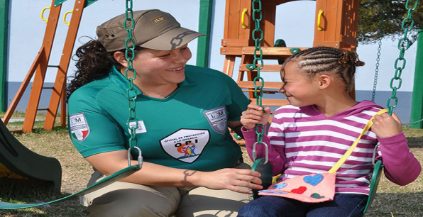
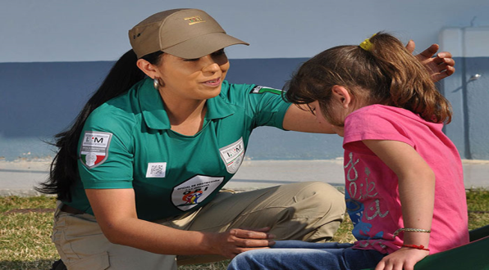
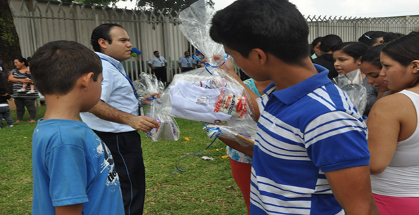
PROCEDIMIENTO DE ATENCIÓN A MENORES DE EDAD EXTRANJEROS NO ACOMPAÑADOS
1
El OPI entrevista al menor de edad, a fin de identificar si ingresó a territorio nacional con algún familiar (consanguíneo), de no ser así lo identificará como migrante extranjero no acompañado.
.
El OPI, comunicará al menor de edad sobre sus derechos, en un lenguaje adecuado a su desarrollo y edad.
En caso de no detectarse ninguna necesidad que requiera la atención médica inmediata, se le dirigirá a la estación migratoria más cercana, en donde se deberá adoptar las medidas que resulten necesarias para proteger su integridad física y psicológica, a efecto de que el Responsable de la Estación Migratoria dé aviso al SNDIF a fin de que le brinde la atención que requiera, así como los servicios de representación, asistencia jurídica y orientación social.

Slide 4
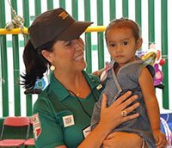
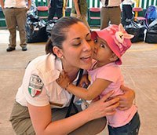
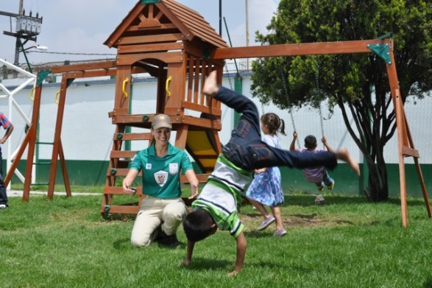
PROCEDIMIENTO DE ATENCIÓN A MENORES DE EDAD EXTRANJEROS NO ACOMPAÑADOS
2
Se le informará de manera adecuada a su edad, el derecho que tiene a solicitar la condición de refugiado y el OPI fungirá como acompañante del NNA migrante extranjero no acompañado, de ser el caso
.
.
Atendiendo al interés superior del menor se resolverá su situación teniendo como posibilidades: el retorno asistido o la solicitud de refugio
.
En caso de que no sea posible su traslado se deberá albergar en la estación migratoria y los OPIS deberán verificar que cuenten con todas las condiciones que sean necesarias en atención a su situación de vulnerabilidad.
En aquellos casos en los que se resuelva el retorno asistido, se tramitarán los documentos de identidad y viaje correspondientes, en caso de que no cuente con ellos; se emitirá el oficio de salida definitiva del país y se le informará el procedimiento de retorno; se contactará al representante Diplomático o Consular.
Finalmente, el OPI deberá acompañar al NNA migrante extranjero no acompañado hasta su país de origen.

Slide 5
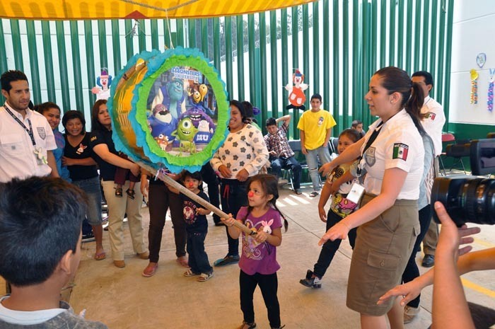
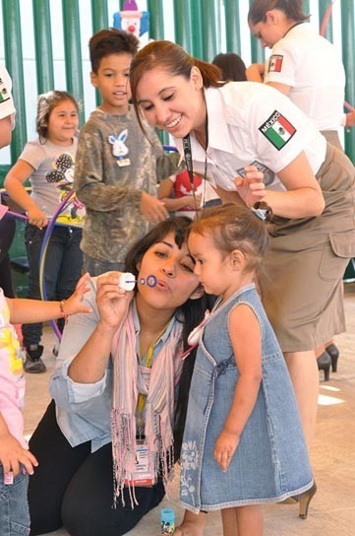
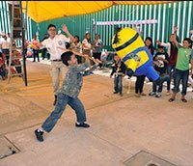
ACTIVIDADES ADICIONALES
Los OPIS promueven diariamente actividades orientadas al esparcimiento: juegos y actividades deportivas y culturales adecuadas a la edad de cada NNA.

Slide 6

NIÑAS, NIÑOS Y ADOLESCENTES MIGRANTES ATENDIDOS 2009-2015
POR CONDICIÓN DE VIAJE
Condición | 2014 | % | 2015
Acompañados | 12,155 | 52.67% | 10,611
No Acompañados | 10,923 | 47.33% | 10,098
TOTAL | 23,078 | 100% | 20,709

Slide 7
NIÑAS, NIÑOS Y ADOLESCENTES MIGRANTES ATENDIDOS
POR GENERO
Genero | 2014 | % | 2015
Hombres | 14,830 | 64.26% | 13,747
Mujeres | 8,248 | 35.74% | 6,962
TOTAL | 23,078 | 100% | 20,709
POR NACIONALIDAD
País | 2014 | % | 2015
Honduras | 9,665 | 41.88% | 6,076
Guatemala | 7,936 | 34.39 | 10,056
El Salvador | 4,881 | 21.15% | 4,107
Otros | 596 | 2.58% | 470
Total | 23,078 | 100% | 20,709

